Slide 1


AEM WEEKEND SHARING
AEM周末分享
第269期
再好的朋友，
也经不起你过分的直白

Slide 2

AEM WEEKEND SHARING
之前有一个很好的朋友，什么都好，会关心体贴人，就是不会讲话，每次说话都一针见血，让人听得特别不舒服，但仔细一想，也是对的，久而久之，适应了她的说话方式，大家仍旧是好朋友。

Slide 3

AEM WEEKEND SHARING
我穿衣服不修边幅，有时候拍戏、上课的时候大家实在看不下去了就会偷偷跑来跟我说，导演，你是不是该换一件衣服了。我很诧异，说，昨天刚换了啊。她说，换什么啊，不还是那一件吗？
我说，哦，我有两件一样的。

Slide 4

AEM WEEKEND SHARING
但是每次跟她出去的时候，她就当着几个朋友面前，大声说，李尚龙，看你穿的那件衣服像捡破烂的，丑死了，还不换，不知道的人以为你是劳改犯。
我刚准备发作，她说，不好意思啊，我这人说话比较直白。然后我看看她，啥也不说了。
这种事情其实持续了很多，比如她会直接跟我说，你那个朋友根本不会讲话；比如她会跟我直接说，你现在越来越胖了，再过一段时间是不是不会走路了？然后后面加上一句，不好意思啊，我说话比较直。

Slide 5

AEM WEEKEND SHARING
去年，我在家里写剧本，写了三天三夜，写出了现在正在拍摄的《断梦人》，写过剧本的人都知道，自己写的故事像是自己的孩子一样，与过去的经历身边的片段息息相关，这个剧本应该是我迄今为止发挥最好的一次，正在孤芳自赏准备第二次大改的时候，电话响了。
那个朋友说，你干嘛呢？
我说，写了一个超级好看的剧本，看吗？
她说，发过来我看看。我说，你等着。

Slide 6
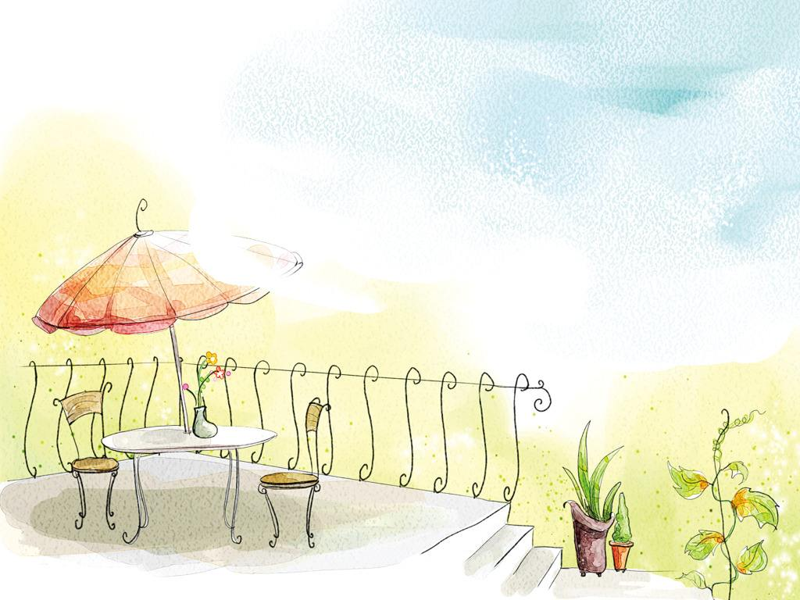
AEM WEEKEND SHARING
过了二十分钟，她打电话给我，说，我觉得还是和我的期望差的很远，
我看了第一集就没兴趣看完了。我说话很直，不好意思啊。
我砰的一声挂了电话，而那一次，是我们最后一次打电话。
几天后，我给父母看了《断梦人》这个剧本，爸爸跟我说，儿子啊，总体写的还不错，但是第一段吸引力不够，你要抓住观众的眼睛就要增加矛盾，改改吧。
我听完爸爸的话，和导演继续改了三轮，直到上周，剧本通过审查，已经在拍摄阶段了。

Slide 7

AEM WEEKEND SHARING
后来，我忽然想到，其实朋友和父亲提出的建议是一样的，只是说话方式不一样，但是一向脾气好的我，却和前一个翻脸，而尊重了后一个提出的建议，为什么？
其实，如果我父亲像朋友那样讲话，我一样心里不舒服，虽然我知道他们说的是都对的。
但，我只是接受不了前者。

Slide 8

AEM WEEKEND SHARING
在我们身边，总有一些人说话特别直白，他们从不顾忌别人的感受，想到什么说什么，也许说的是对的，但是很难让人接受。说的好听点，这个人性格很直白，但说的难听点，这个人情商不够，完全不顾及别人的感受。
同样是一句话，赤裸裸的出现在你面前，和包装后的出现，效果完全不一样。再好的朋友，也经不起你过分的直白。

Slide 9

AEM WEEKEND SHARING
我见过很多这样的案例，妈妈在饭局上直白发难儿子，说你就是天天在家里上网打游戏；老师当众直接批评学生，说你是个差生一辈子没前途。
他们说完这些话，都很占理的跟另一方说，我很直白，不喜欢拐弯儿，请你谅解。只见另一方尴尬的笑笑，心“两截”了。

Slide 10

AEM WEEKEND SHARING
很多伤害都不是恶意的，只是你表达的方式不对，你的过分直白，其实会损伤一些最美的感情。这一切，不是让你不提意见，而你只需要表达建议委婉一点，效果说不定会更好。
直到今天，我还特别听一个好朋友的话，哪怕有时候他说的是错的。因为他每次跟我提建议的方式都是这样，你这样做没问题，这样是不是会更好；如果我是你的话，我会考虑一下这个方式；这样太棒了，可有没有更好的方式？
试想，这样会不会更容易让人接受。

Slide 11

AEM WEEKEND SHARING
所以，记得，再好的朋友，也抵不过你无底线的直白，讲话的时候拐个弯儿。别把自己的口无遮拦当做大气，这只是幼稚而已。

Slide 12


AEM WEEKEND SHARING
周末愉快！
共创 共进 共赢 共享
AEM科技人力资源部

